Slide 1
Черепашья графика Python

Slide 2
Цели:
Изучить понятие черепашьей графики
Научиться управлять черепашкой
Научиться создавать черепашку
Научиться рисовать

Slide 3
Что это такое?
Черепашья графика, turtle – принцип организации библиотеки графического вывода, построенный на метафоре Черепахи, воображаемого роботоподобного устройства, которое перемещается по экрану или бумаге и поворачивается в заданных направлениях, при этом оставляя (или, по выбору, не оставляя) за собой нарисованный след заданного цвета и ширины.

Slide 4
Проще:
Черепашка ползает по экрану и рисует. Мы управляем черепашкой на плоскости при помощи программы.

Slide 5
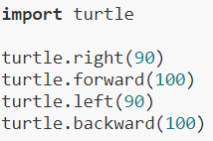
Начало работы. Движения
В первой строке необходимо добавить:
Мы командуем черепашкой простыми словами на английском языке. left, right – поворот налево и направо, forward и backward – движение вперед и назад. В программе каждое действие – вызов функции из модуля turtle.
Простая программа:

Slide 6
Что произошло?
Поворот направо на 90 градусов
Движение вперед на 100 шагов (пикселей)
Поворот налево на 90 градусов
Движение назад на 100 шагов

Slide 7

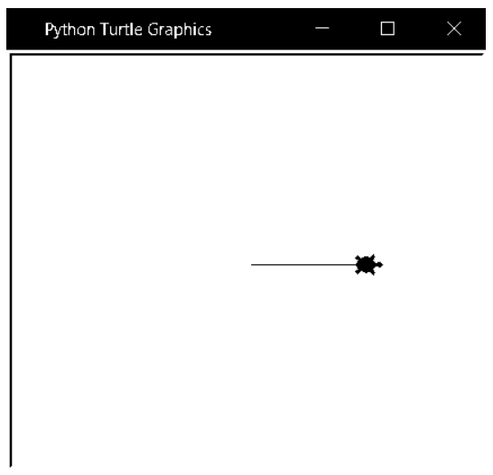
Не похоже на черепашку, это ползающая стрелка!
Исправим это:
Отлично! Теперь это черепашка, пусть и монохромная. Дополнительно, функция exitonclick() позволяет закрыть окно и завершить выполнение программы кликом мышкой по окну. А еще можно использовать сокращенные названия функций: fd(100) вместо forward(100), rt вместо right, lt вместо left, bk вместо backward.

Slide 8
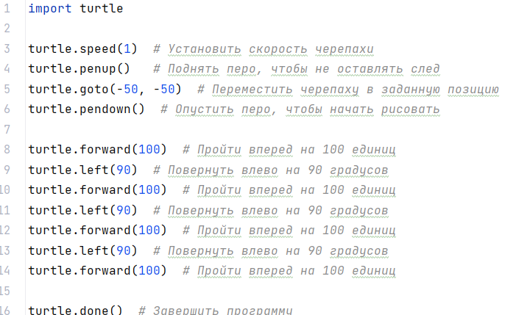
Задача 1
Попробуйте самостоятельно нарисовать прямоугольник

Slide 9
Геометрические фигуры
Рисуем простые геометрические фигуры:
Прямая: просто движение вперед
Пятиконечная звезда: вперед, поворот на 144 градусов и так 5 раз.

Slide 10
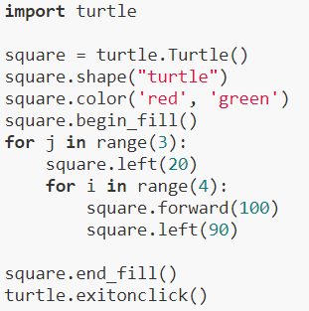
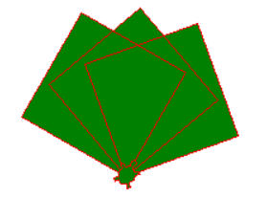
Как менять цвет?
Для того чтобы мы имели возможность менять цвет нам надо создать объект черепахи ( добавить её в программу).
Пример:
Мы также добавили:
color('red', 'green') определяет цвет линии и цвет заполнения. Черепашка теперь зеленая!
begin_fill() и end_fill() обозначают начало и конец заполнения

Slide 11
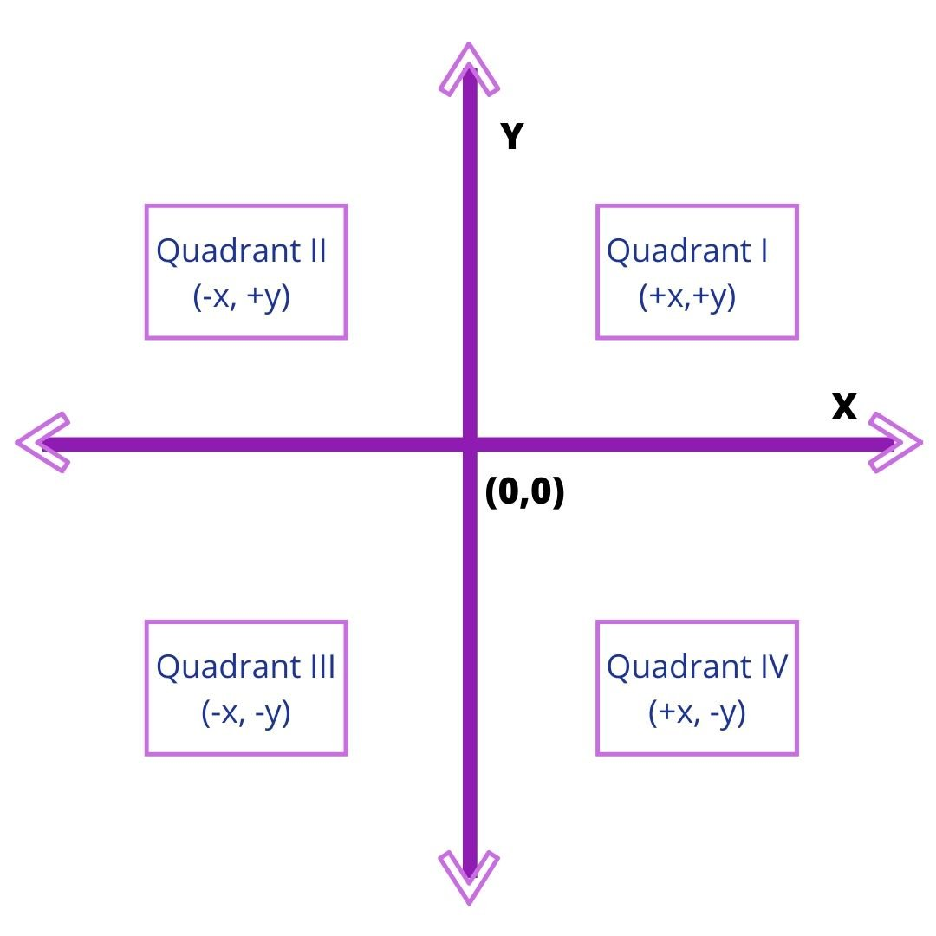
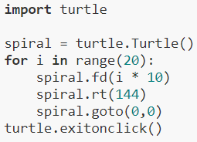
Координаты на плоскости
Положение на плоскости определяется двумя числами, x и y:
Черепашку в программе можно перемещать функцией goto(x, y). x и y – числа, или переменные. goto(0, 0) переместит черепашку в начало координат.

